Slide 1
<数值计算方法>
上机实习
(五)
OA系统：http://192.168.5.1:8080
登陆名：学号，初始密码：a12345

Slide 2
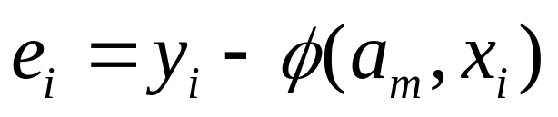
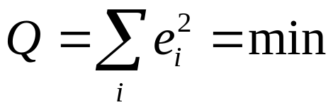
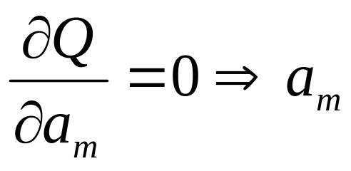
曲线拟合的最小二乘法
（least squares method）
最小二乘法的思想:
即误差的平方和为最小，极小值点一阶导数为0

Slide 3
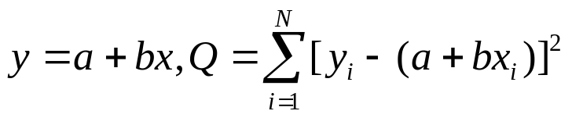
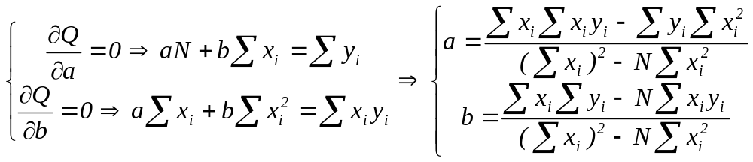
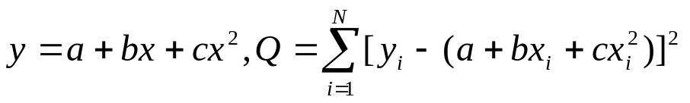
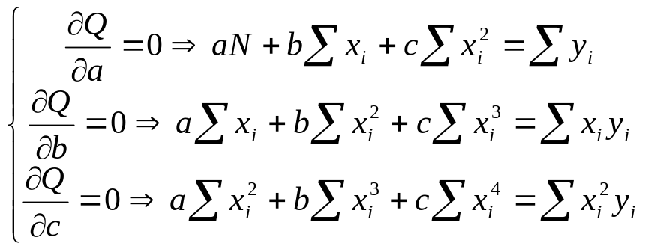
曲线拟合的最小二乘法
1.直线拟合
2.多项式拟合
本次不需要编程, 学完第五、六章后再编程实现！
利用所编程序, 验证习题一36的一次拟合多项式

Slide 4
非线性拟合的最小二乘法
解决途径: 首先确定为何种非线性关系
然后将非线性关系转换为线性关系.
（1）确定为何种非线性关系
• 根据专业知识和经验来确定经验曲线
的近似公式.
•
画散点图,根据散点图的分布形状及
特点来选择适当的曲线.

Slide 5
（2） 将非线性关系转换为线性关系.
A. 指数上不含有待定参数：
B. 指数上含有待定参数：

Slide 6
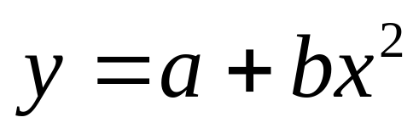
A. 指数上不含有待定参数：
幂函数: φ(x)= a+bx^{c}
指数函数：φ(x)= a+be^{cx}
c为已知常数.
对数函数：φ(x)=a+blnx
通过变量替换将非线性方程转换为线性方程,
转为直线数据拟合问题.
习题一37：

Slide 7
指数上无待确定参数，c为已知常数:
幂函数: φ(x) = a + b x^{c}
指数函数：φ(x) = a + b
变量替换
e^{cx}
对数函数：φ(x) = a + b lnx
幂函数：令 x’=x^{c}，则 φ(x) = a + b x^{c} =a + bx’
指数函数：令x’= e^{cx} ，则 φ(x) = a + b e^{cx}=a + bx’
对数函数：令x’= lnx ，则 φ(x) = a + b lnx =a + bx’
φ(x’)=y* =a + bx’

Slide 8
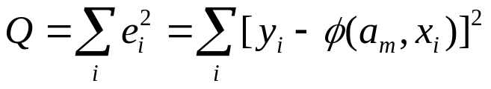
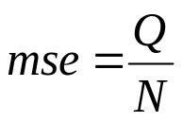
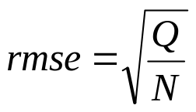
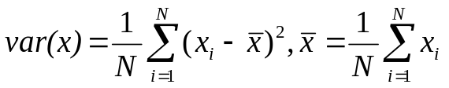
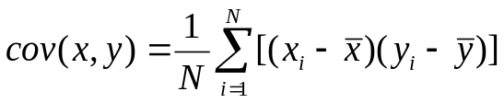
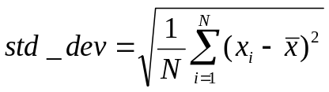
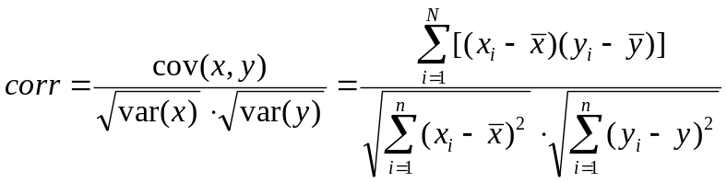
拟合曲线的统计参数
残差的平方和
均方偏差(mse)
均方根误差(rms error)
*均方差(var)、协方差(cov)和标准偏差(std dev)
相关系数(Correlation coefficient)

Slide 9
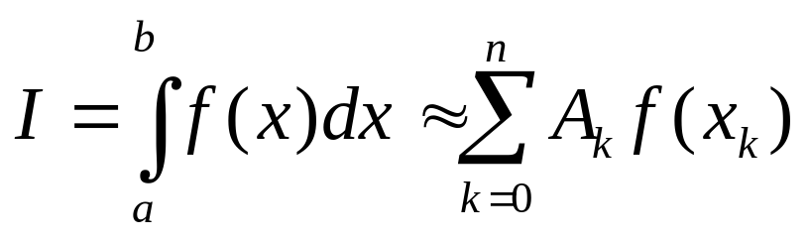
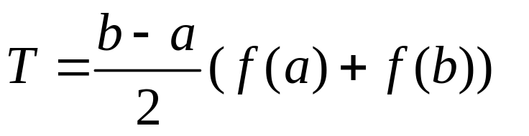
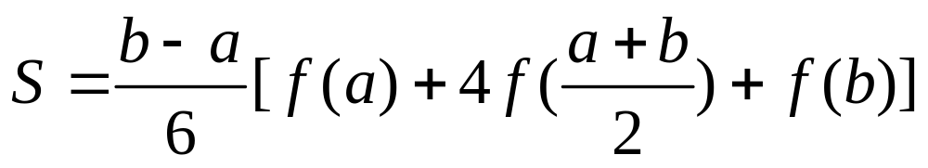
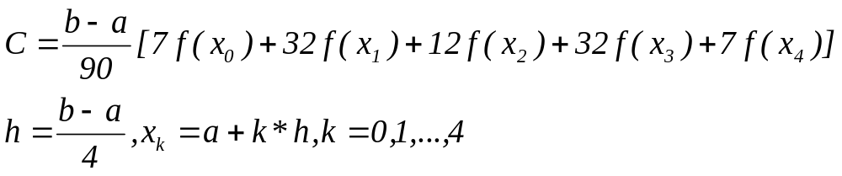
求积公式
梯形公式
辛普生公式
柯特斯公式

Slide 10
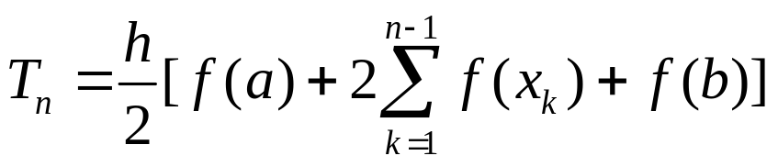
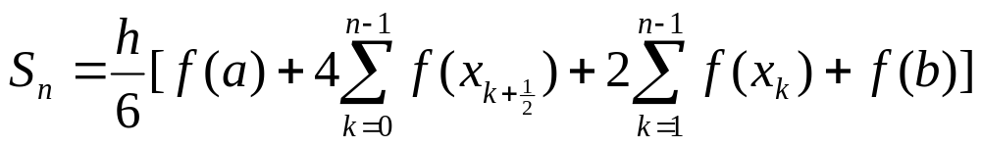
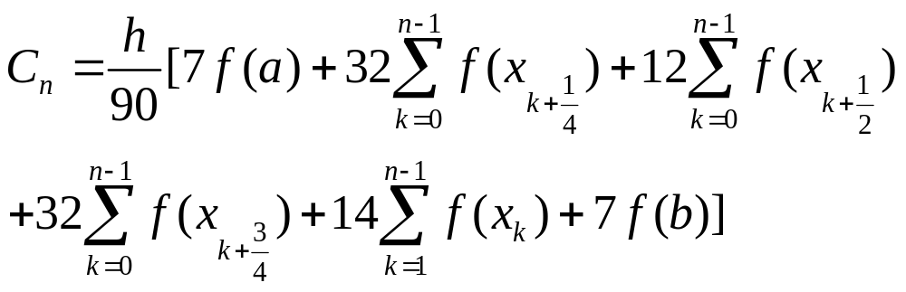
复化求积公式
复化梯形公式
复化辛普生公式
复化柯特斯公式

Slide 11
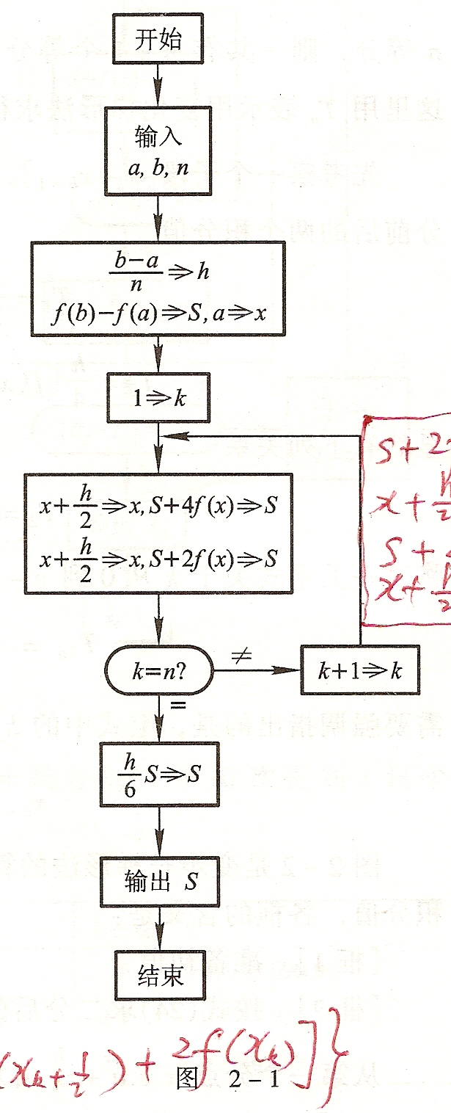

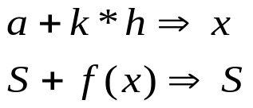

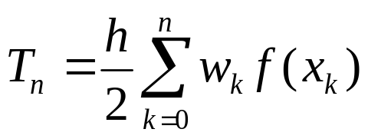

复化梯形公式
复化梯形公式
或
h = (b - a)/n;
S = 0.;
for( k = 0; k <=n; k++ ) {
x = a + k*h;
if( k == 0 || k == n ) w = 1;
else w = 2;
S = S + w*f ( x );
}
S=S*h/2.;

Slide 12
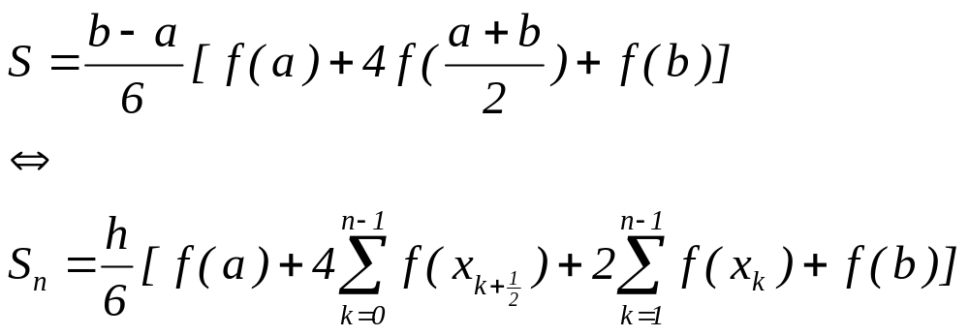
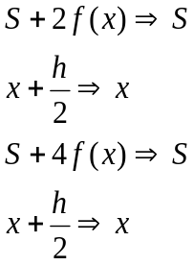
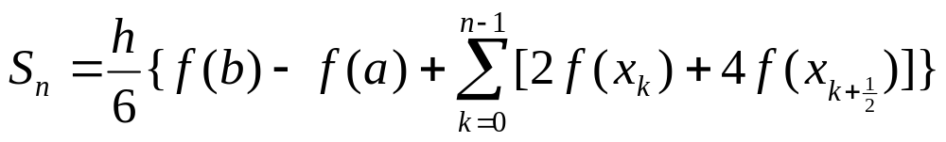
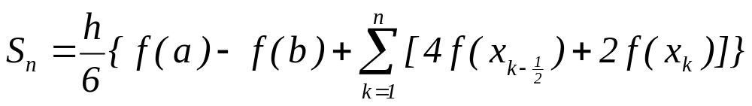
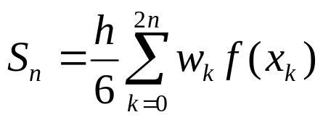
复化辛甫生求积公式

Slide 13
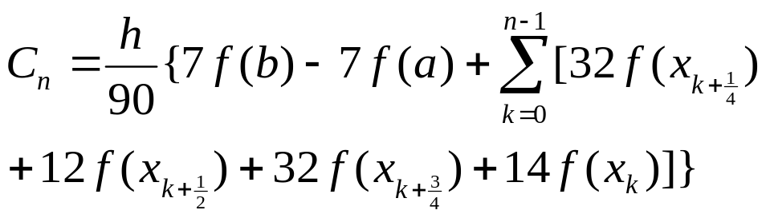
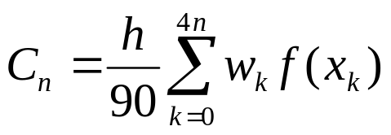
复化柯特斯求积公式

Slide 14
利用所编程序完成
习题二
  8、9、10

